Slide 1

LÀM QUEN VỚI TOÁN
ĐẾM ĐẾN 5, NHẬN BIẾT NHÓM CÓ 5 ĐỐI TƯỢNG,
NHẬN BIẾT SỐ 5
Giáo viên: Vũ Thị hải Hà

Slide 2
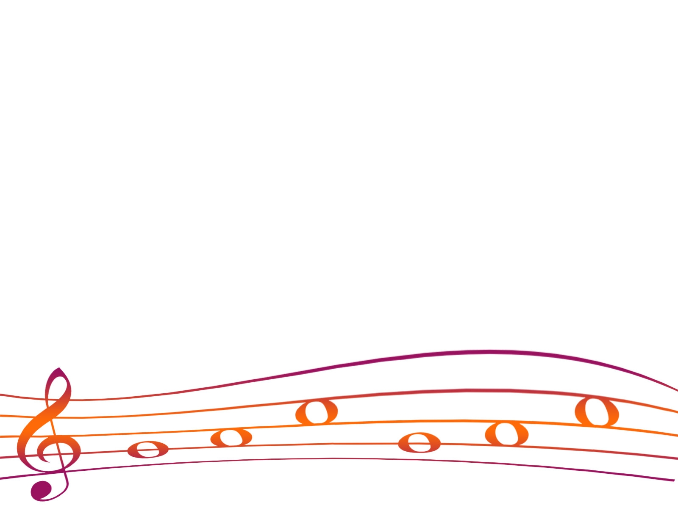


Slide 3

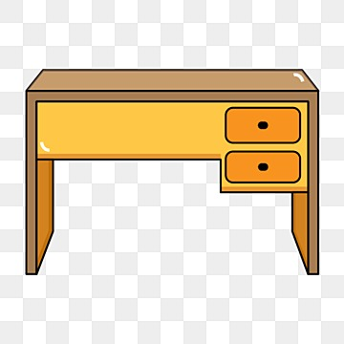
4

Slide 5

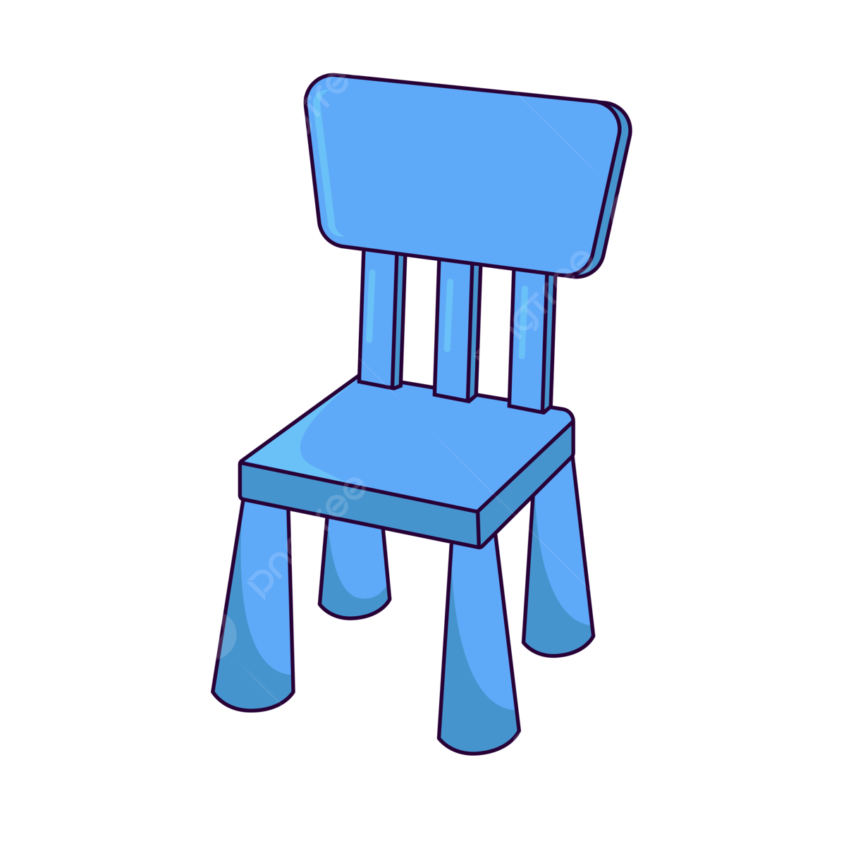
3

Slide 7


4

Slide 8

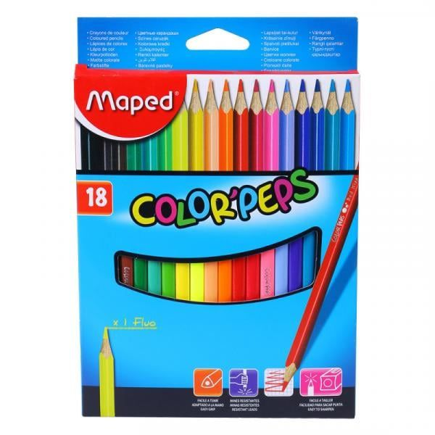

Slide 10

5

Slide 11



Slide 13


Slide 14


Slide 16
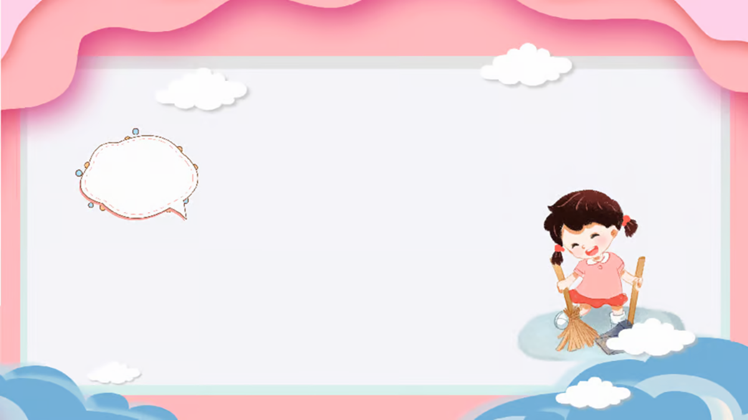

Slide 17


Slide 18

Thank you

